Slide 1
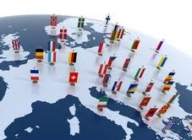
Еволюція міжнародних відносин. Державний суверенітет

Slide 2
1. Формування Вестфальської системи міжнародних відносин. Модифікації Вестфальської системи. 2. Поствестфальська система міжнародних відносин. Становлення біполярного світу. 3. Проблема державного суверенітету в сучасній світовій політиці. Вплив глобалізації на сучасні світові процеси.
4. Дипломатія як основний механізм гармонізації міжнародних відносин. Традиційні та сучасні форми дипломатичної діяльності.

Slide 3
Формування Вестфальської системи міжнародних відносин. Модифікації Вестфальської системи.

Slide 4
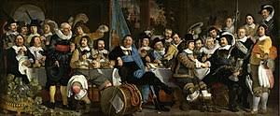
Вестфальську систему міжнародних відносин встановлено по закінченню Тридцятирічної війни в Європі (1618-1648 рр.)

Slide 5
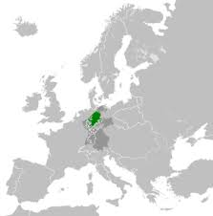
За основу Вестфальської системи було покладено Вестфальську мирну угоду, укладену 24 жовтня 1648-го на двох конгресах, що відбувались у містах Вестфалії — Мюнстері й Оснабрюці.

Slide 6
Вестфальською системою встановлено баланс сил великих держав
Австрії та Речі Посполитої
Королівств Франції
Великої Британії
Швеції

Slide 7
Основні характеристики Вестфальської системи міжнародних відносин:
національна держава – основна форма політичної організації суспільства;
національний (державний) суверенітет – головний принцип міжнародних відносин;
ієрархія держав (слабкіші/могутніші);
геополітична нерівність та система політичної рівноваги;
встановлення чітких стабільних кордонів між європейськими державами.

Slide 8
Вестфальську систему міжнародних відносин поділяють на кілька етапів (або підсистем):
систему англо-французького суперництва і боротьби за колонії в ХVІІ-ХVШ ст.;
систему "європейського концерту націй" або Віденського конгресу в ХІХ ст.;
більш глобальну за географічними ознаками ВерсальськоВашингтонську систему між двома світовими війнами, Ялтинсько-Потсдамську систему.

Slide 9
Поствестфальська система міжнародних відносин. Становлення біполярного світу

Slide 10
Друга половина 80-х – на початок 90- х років ХХ ст
Була встановлена Поствестфальська система міжнародних відносин

Slide 11
Ключовий постулат поствестфальської системи - вибіркова легитимність, що само по собі передбачає наявність владної еліти, яка санкціонує легітимність, а також особливої групи країн з обмеженим суверенітетом.

Slide 12
Важливий елемент постфальської системи -поява у XX ст. феномена міжнародних регулюючих органів (МРО): спочатку у вигляді Ліги Націй, а потім - Організації об’єднаних Націй (ООН)

Slide 13
поствестфальська структура світових зв’язків у якості перспективи передбачає як чітко монополярну, «імперську» структуру соціуму, так і інші можливості, включаючи ту чи іншу форму біполярності/багатополярності, або горизонти експансії мережевої схеми соціальної регуляції, її метаморфози, відносини з більш звичними системами управління, взаємозалежності, що виникають при цьому, форми симбіозу.

Slide 14
Виміром багатополярності сучасного світу можна вважати регіоналізм. Незважаючи на неоднакові темпи розвитку, ступінь інтеграції регіональні структури є особливістю географічної карти сьогодення.

Slide 15
Нові гравці на світовій арені :
організації - всесвітні (Міжнародний валютний фонд , Організація Об’єднаних Націй, Світовий Банк), регіональні (Африканський союз, Ліга арабських держав, Асоціація держав Південно-Східної Азії, ЄС), функціональні (Міжнародна агенція з атомної енергії, ОПЕК, Шанхайська організація співробітництва);
штати в складі держав – Каліфорнія в США, Уттар-Прадеш в Індії;
міста – Нью-Йорк, Шанхай, Токіо;
транснаціональні корпорації;

Slide 16
міжнародні сітки ЗМІ – «Аль-Джазіра», ВВС, CNN;
військові угрупування – ХАМАС, «Талібан», «Хезболла»;
політичні партії; - релігійні організації та рухи; - терористичні мережі – «Аль-Каїда»;
фонди – фонд Білла і Меліси Гейтс, «Лікарі без кордонів», «Грінпіс».

Slide 17
Проблема державного суверенітету в сучасній світовій політиці. Вплив глобалізації на сучасні світові процеси

Slide 18
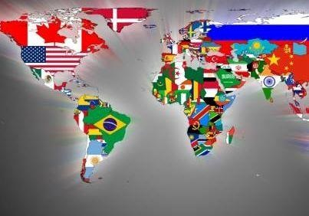
Суверенітет – один з основних конституційних принципів будь-якої держави.
поняття «суверенітет» універсально відображає стан повноцінної держави та є її атрибутивною властивістю, визначенню місця національної держави в сучасній системі міжнародних відносин.

Slide 19
Проблему впливу глобалізації на державний суверенітет розглядали вітчизняні та зарубіжні дослідники:
вітчизняні
Міносян А.С., Коршунова І.П., Лисак Н.О., Кремень Т.В.
зарубіжні
Краснер С.Д., Духачек І., Кузнєцов А.С., Кузнєцова Є., Реут

Slide 20
Глобалізація – термін, який використовується для характеристики сучасних економічних, політичних, торгових, фінансових, міграційних, комунікаційних, соціальних, транспортних, трудових та інших процесів всеохоплюючого характеру.

Slide 21
Спрощено глобалізацію можна визначити як абсолютний взаємозв’язок всього людства

Slide 22
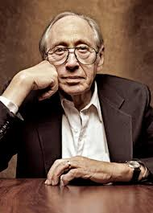
Американський соціолог та футуролог Елвін Тоффлер писав:
«національні держави виконують у процесі глобалізації особливу роль, оскільки саме вони багато в чому визначають рівень поширення глобалізаційних процесів і напрямок їхнього розвитку»

Slide 23
суверенітет має розглядатися не як абсолютна величина, а як правова властивість держави, що, в деякій мірі, обумовлює її здатність виконувати покладені на неї функції, адже ототожнення державного суверенітету з повноваженнями держави перетворює суверенітет в змістовну характеристику державної влади, яка може різнитися від одної держави до іншої.

Slide 24
Глобалізація та інтеграція підштовхують до твердження, що суверенітет відмирає, що він є шкідливим для збереження миру та стабільності. Йде мова навіть про зникнення самої національної держави, загибель інституту держави та його заміну регіональними чи наднаціональними структурами.

Slide 25
Існує три теоретичні підходи трактування глобалізації та її впливу:
гіперглобалізм
скептицизм
трансформізм

Slide 26
Гіперглобалісти провіщають кінець національної держави. Для них глобалізація – це поява нового світового порядку, за якого національні уряди втрачають здатність контролювати процеси всередині власних кордонів.
Скептики, спираючись виключно на економічний аспект трактування глобалізації, вважають, що інтернаціоналізація залежить від державної згоди і підтримки.
Трансформісти стверджують, що глобалізація трансформує державну і світову політику.

Slide 27
В сучасному світі, в умовах глобалізації, відбуваються два протилежні процеси :
Десуверенізація (“відмирання”)
Суверенізація (“народження”)
та одночасне

Slide 28
Це явище пояснюється зміною ролі самої національної держави на міжнародній арені. В добу глобалізації, деякі повноваження держави перебирають на себе міжнародні та внутрішньодержавні актори, держава вимушена «ділитися» з ними частинною свого суверенітету, але при цьому сама держава та, зокрема, державний суверенітет набувають нових якостей та властивостей.
Національна держава втрачає частину свого суверенітету, але при цьому зберігає певну державну «автономію»

Slide 29
Дипломатія як основний механізм гармонізації міжнародних відносин. Традиційні та сучасні форми дипломатичної діяльності.

Slide 30
Дипломатія походить від грецького «diploma» (документ, складений удвоє)
це діяльність щодо ведення переговорів, підписання міжнародних угод, вивчення основних тенденцій та перспектив розвитку як регіональних, так і глобальних міжнародних відносин.

Slide 31
Критеріальними ознаками дипломатії є:
належність до сфери міжнародних відносин, сфери зов­нішньої політики держави;
застосування переговорів як основного інструмента облаштування мирними засобами міждержавних стосунків;
наявність інституту державних службовців-дипломатів, які безпосередньо ведуть переговори і виконують всі інші функції, передбачені статутом дипломатичної служби кожної держави.

Slide 32
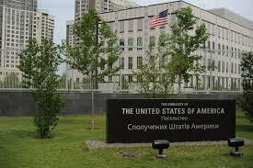
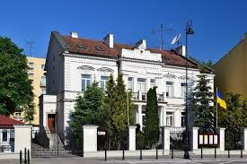
Сучасна дипломатична діяльність реалізується через постійне представництво держави за кордоном - посольство (місію), участь представників держави у діяльності міжнародних організацій і установ, дипломатичних конгресах, конференціях, нарадах, дипломатичне листування, підготовку й укладання міжнародних договорів і угод, висвітлення у засобах масової інформації позицій уряду з тих чи інших зовнішньополітичних питань.

Slide 33
Офіційні письмові зносини між дипломатичним представни­ком і міністром закордонних справ держави перебування мають такі основні форми:
нота, яка складається від першої або третьої особи, по­чинається та закінчується формулою ввічливості і має бути підписана;
вербальна нота, яка складається від третьої особи і не має адреси, підпису, але закінчується формулою ввічливості;
меморандум,який є, як правило, докладним викладенням фактів та аргументів, які ґрунтуються на них, і на відміну від ноти не починається і не закінчується формулою ввічливості і не обов'язково має бути підписаний.

Slide 34
Переговори — це пошук рішень шляхом мирних і взаємоприйнятних угод. Формами проведення переговорів можуть бути:
бесіда;
бесіда за зачиненими дверима;
нарада у вузькому складі;
обід-прийом ;
офіційна конференція

Slide 35
Однією з основних форм дипломатичної діяльності є візити:
державний візит;
офіційний візит;
робочий візит;
неофіційний візит;
візит проїздом;
приїзд на урочистості.

Slide 36
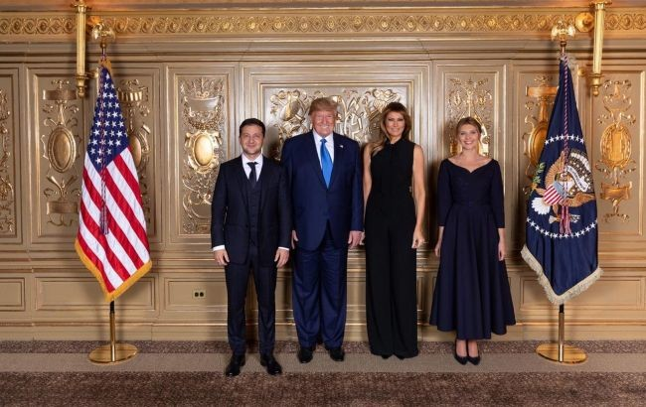
Загальноприйнятою і дуже зручною формою дипломатичної діяльності є дипломатичні прийоми:
офіційний прийом, на який запрошуються виключно посадові особи;
неофіційний прийом, на який посадові особи запрошуються разом з дружинами;
змішаний прийом, на який запрошуються як офіційні посадові особи, так і видатні діячі.

Slide 37
Виняткове значення у дипломатичній практиці має церемоніал, офіційно прийнятий розпорядок урочистих прийомів, процесій тощо. Дипломатичний протокол - це сукупність правил, відповідно до яких у кожній державі регулюють порядок дипломатичних церемоній. Основна мета протоколу - створити атмосферу дружелюбності для здійснення дипломатичних стосунків.

